Slide 1
Programiranje
Strukture podataka iz STL-a

Slide 2
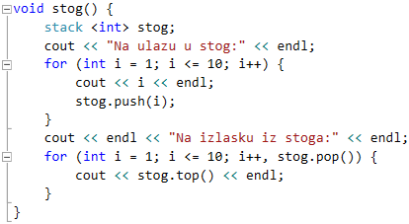
Stack (stog)
LIFO – Last In, First Out
131
543
3
65
131
1234
98
7

Slide 3
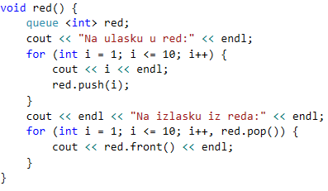
Queue(red)
FIFO – First In, First Out
131
543
3
65
131
1234
98
7

Slide 4
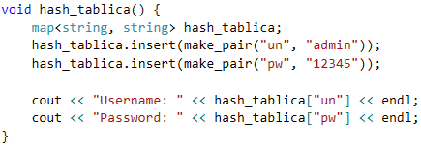
Hash tablica (map)
Asocijativna tablica - vrijednost se sprema pod određenim ključem (npr. vrijednost 3 je pod ključem c)
a
5
b
4
c
3
d
2
f
1

Slide 5
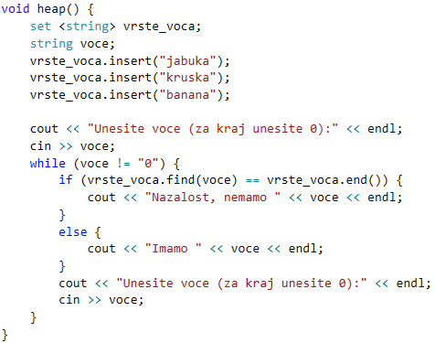
Heap (gomila, set)
Koristi se za spremanje jedinstvenih vrijednosti, sama vrijednost je ujedno i ključ.
jabuka
banana
kruška
kivi
naranča

Slide 6
Zadaci
Napravi program koji će za korisnikov unos provjeriti je li unos palindrom (koristite odgovarajuću strukturu podataka).
Napravi program koji će simulirati čekaonicu kod liječnika. Jedna funkcija za unos novih pacijenata (kako ulaze u čekaonicu), jedna kako odlaze kod liječnika. Sprema se ime pacijenta. Svaki put kada se unese neki znak treba se ispisati tko je trenutno kod liječnika, a tko je sljedeći za ulazak. Neka se u datoteku na izlazu iz programa učita tko je ostao u čekaonici pa neka ti pacijenti budu naručeni za sljedeći put (koristite odgovarajuću strukturu podataka).
Napiši program koji će pomoću hash tablice povezati brojeve s kartama (npr. 13 - Pik kralj) (koristite odgovarajuću strukturu podataka).
Napravi program u kojemu će se nalaziti sva različita imena koja imamo u grupi (koristite odgovarajuću strukturu podataka).

